Slide 1





Laboratorio de Arquitectura de Ordenadores con el procesador RISC-V, en abierto
Katia Leal Algara
Juan González Gómez
I Jornadas Red-RISCV
Campus UAB
5 y 6 de Febrero-2020

Slide 2
Estudiantes
Grados:
  Ingeniería de Sistemas Audiovisuales y Multimedia. 4º curso
  Ingeniería en Tecnologías de la Telecomunicación. 3er curso
  Ingeniería en Sistemas de Telecomunicación
  Ingeniería Telemática. 3er curso
  Ingeniería de Robótica Software. 1er curso
Doble grados:
  Ingeniería de Telecomunicación + Administración y Dirección de Empresas. 4º curso
  Ingeniería en Tecnologías de la Telecomunicación + Ingeniería Aeroespacial en Aeronavegación
ETS Ingeniería de Telecomunicación
(Campus de Fuenlabrada)

Slide 3
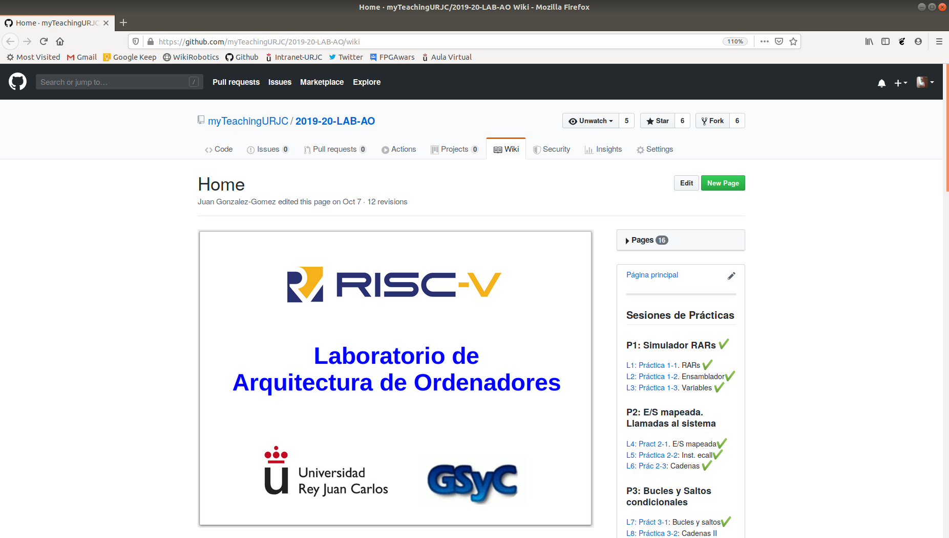
Publicación del curso en abierto
Plataforma: Github
  Contenido en wiki
  Figuras y programas de ejemplo en repositorio
  https://github.com/myTeachingURJC/2019-20-LAB-AO/wiki

Slide 4
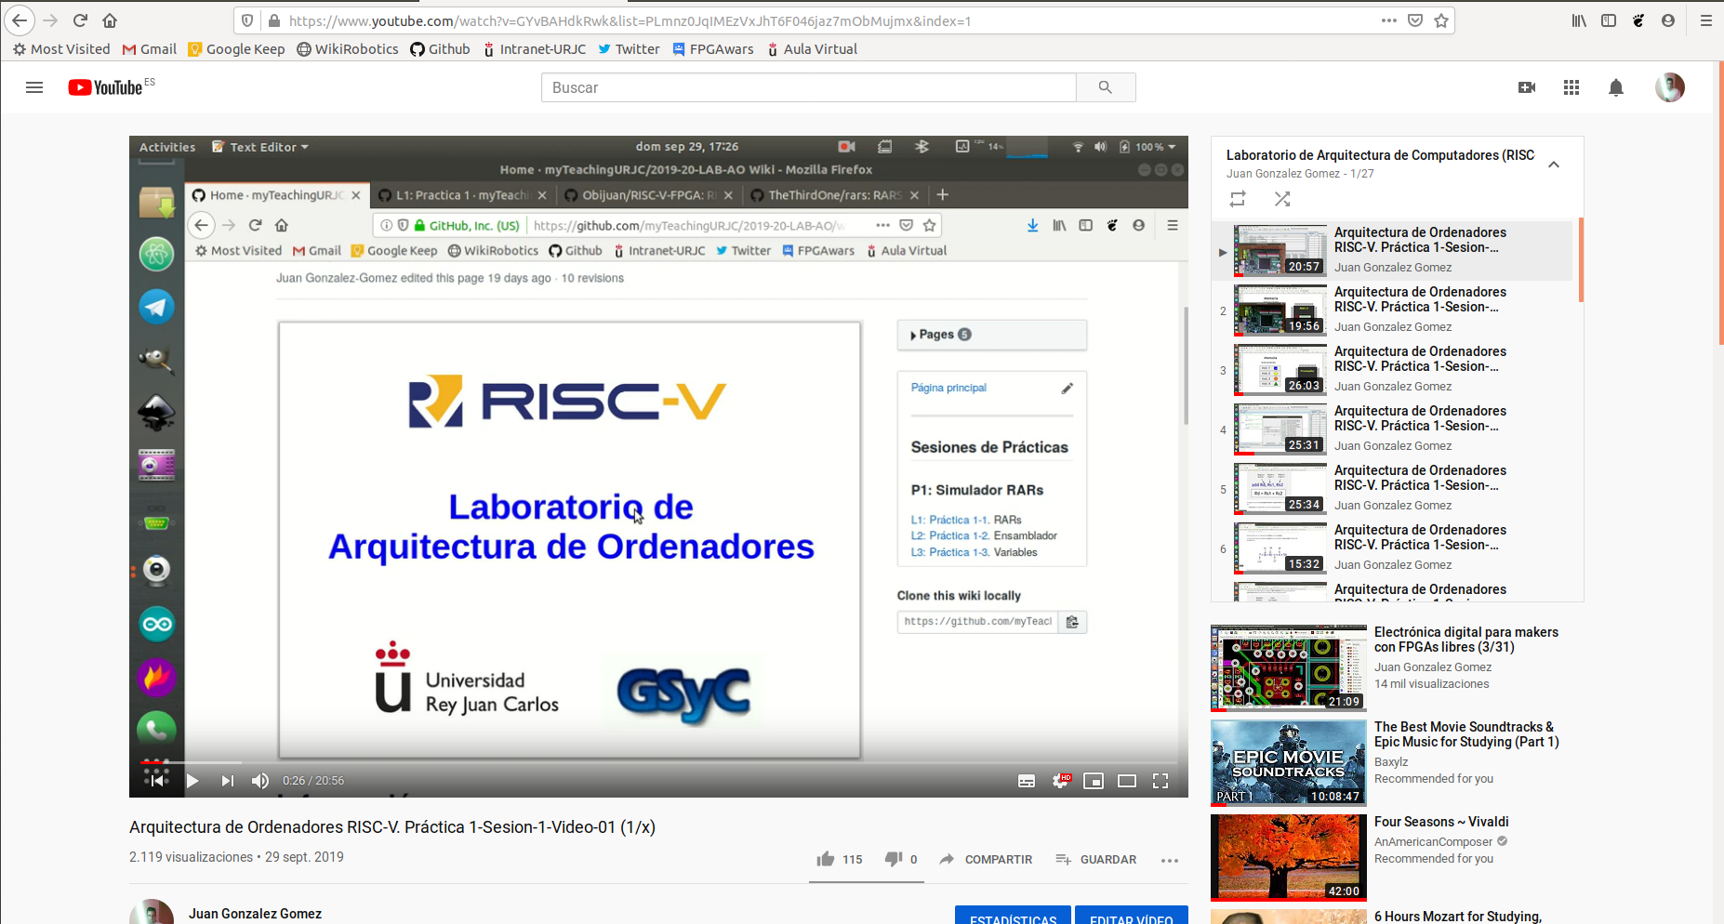
Resumen del contenido
Estructura:
  5 Prácticas / 12 Sesiones
    P1: El simulador RARs
    P2: E/S Mapeada. Llamas al sistema
    P3: Bucles y Saltos condicionales
    P4: Subrutinas y Pila
    P5: Memoria dinámica
Vídeos:
  53 Vídeos (en youtube)
Ejercicios:
  120 Ejercicios resueltos
  10 por sesión
https://www.youtube.com/watch?v=GYvBAHdkRwk&list=PLmnz0JqIMEzVxJhT6F046jaz7mObMujmx&index=1

Slide 5

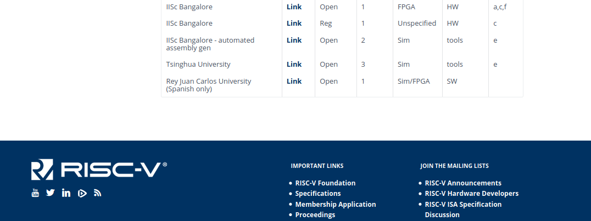
Material referenciado
desde la Fundación RISC-V
https://riscv.org/educational-materials

Slide 6
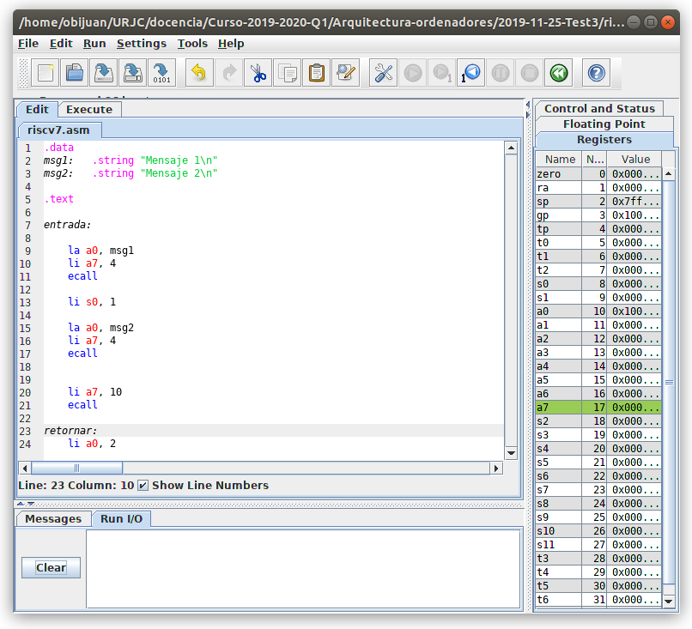
Simulador RARs: Software libre
RISC-V 32IM (32 bits)
Disponible en Github
Multiplataforma
Software Libre
  Nos permite modificarlo para solucionar problemas o adaptarlo
Simulador RARs
https://github.com/TheThirdOne/rars

Slide 7
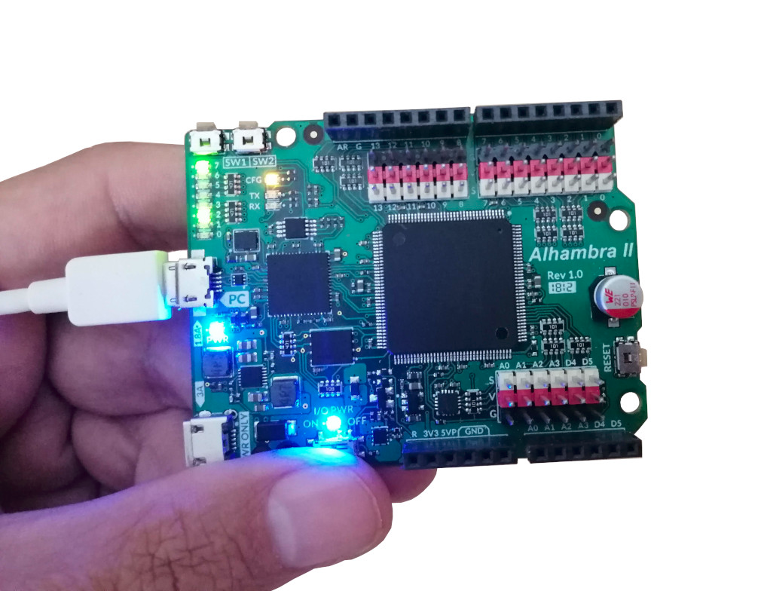
SÍNTESIS EN FPGAS Libres
Futuro: Incluir prácticas para trabajar con RISC-V en real
Desde el RARs se exporta fácilmente el código máquina
Carga en un RISC-V sintentizado en la FPGA
Placa Alhambra II (open hardware)
PicoRisc-V (clifford wolf)
FPGA Lattice ICE40HX8K
https://github.com/FPGAwars/Alhambra-II-FPGA/wiki

Slide 8
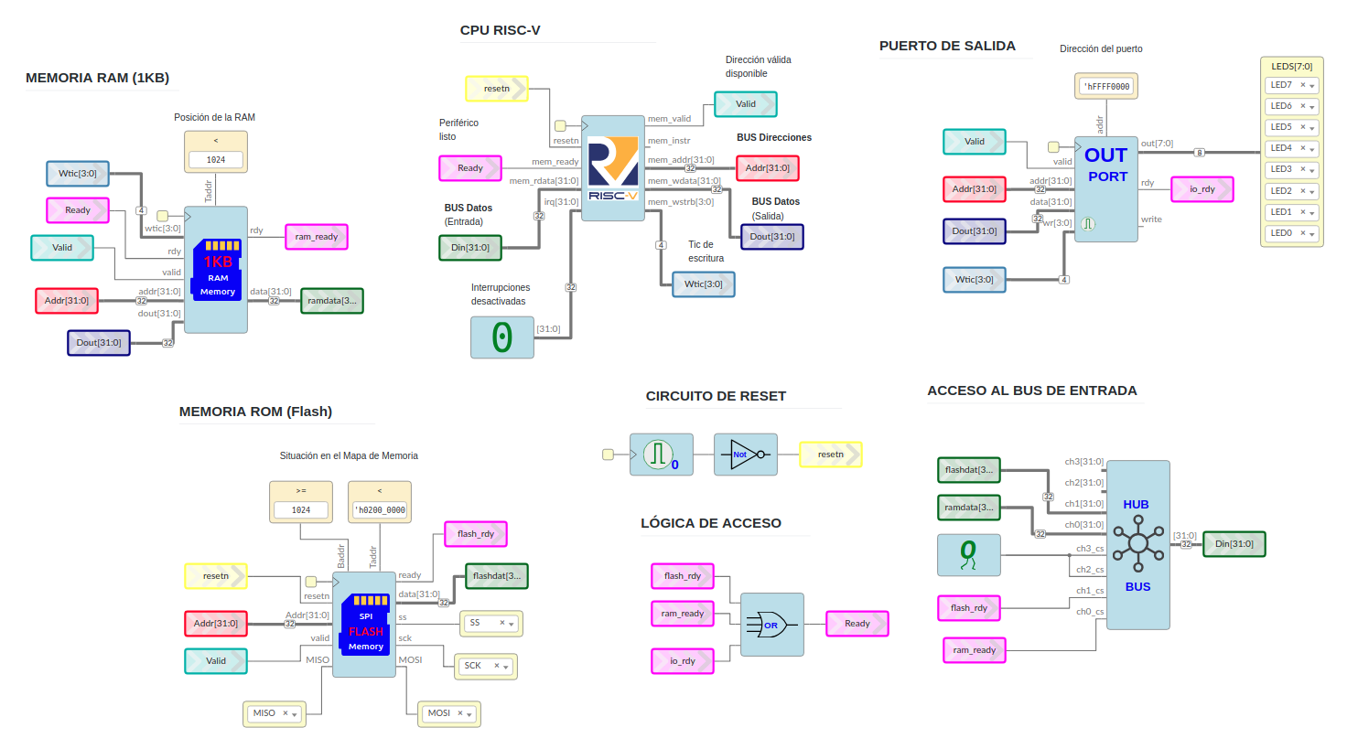
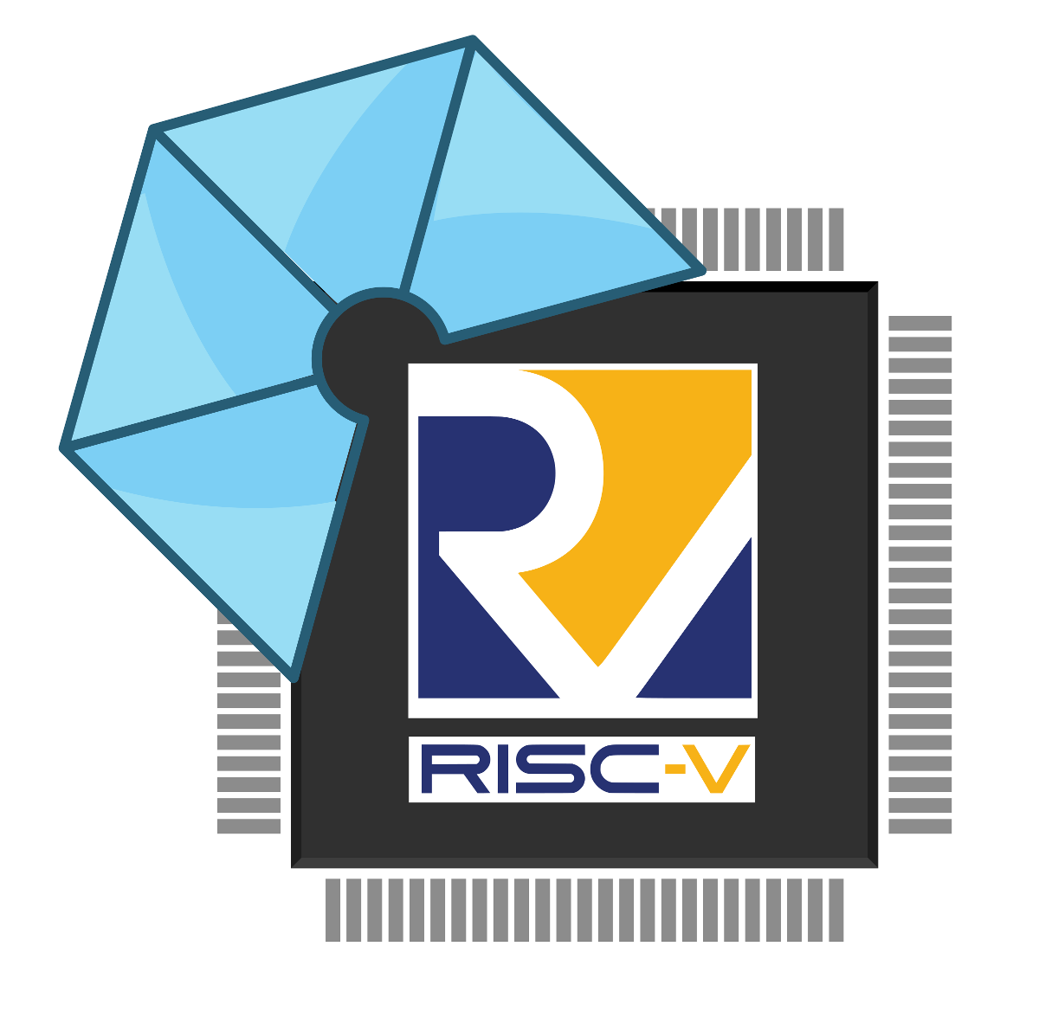
Síntesis for dummies
Icestudio: Síntesis y carga de circuitos en las FPGA Libres
  Software libre y multiplataforma
  Muy fácil de usar
https://github.com/Obijuan/RISC-V-FPGA

